Slide 1

网络测量算法研究
博士生开题报告
导一一师：尹 霞一教一授
研A究A生：赵宗义一一一一
2018年9月
Notes:
各位老师，大家好！我的名字叫赵宗义，现在是普博二年级在读，我的导师是尹霞老师，我开题的题目是“态势感知在校园网络中的应用研究”。

Slide 2
主要内容
文献
综述
一. 总体框架
二. 选题背景
三. 国内外研究现状
四. 研究内容及拟解决的主要问题
五. 研究方案及可行性分析
六. 可能的创新点及预期成果
七. 进度计划安排
八. 参考文献
选
题 报
告
Notes:
这是我的开题报告的主要内容。首先我会介绍一下我的研究框架和选题背景以及国内外研究现状，然后我会重点介绍我的研究方案，最后再陈述我的预期成果以及进度计划安排。
以下是我的研究框架

Slide 3
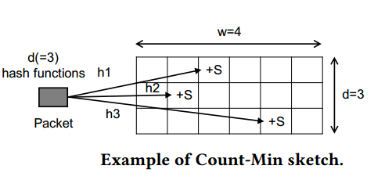
二. 选题背景（网络测量）
网络测量有两种方法：
使用一定的数据结构记录经过的数据包的总结信息
需要时可以查询这个数据结构获取总结信息
sFlow代理对数据流进行采样
将采样得到的数据包发送到sFlow收集器
Notes:
常用的网络测量有两种方法。一种是基于采样的方法，比如在sFlow中转发设备包含一个代理，这个代理会对经过的数据包进行采样，然后把采样得到的数据包转发到收集器中。
另一种方法是基于sketch的方法，这种方法在转发设备中维护一个数据结构，然后对经过的数据包记录总结信息，需要的时候我们可以查询这个数据结构获取总结信息

Slide 4
二. 选题背景（网络测量）
网络中在一个小时内可能会超过100万个流
则收集器中需要维护100万个数据项
每个数据项占内存100B，则收集器至少需要100MB的SRAM
路由器的带宽为10Gbps
假如完全记录每个数据包则最坏情况下每秒钟需要访问内存2亿次
假如只记录被采样的数据包，则不能正确估计小流
基于采样的测量方法存在严重的可扩展性问题
Notes:
骨干网中在一个小时内可能会超过100万个流经过一个路由器，所以收集器中需要维护100万个数据项。假设每个数据项占内存100B，则收集器至少需要100MB的SRAM。
假设路由器的带宽为10Gbps，假如完全记录每个数据包则最坏情况下每秒钟需要访问内存2亿次；而假如只记录被采样的数据包，则不能正确对小流进行估计。
所以基于采样的测量方法存在严重的可扩展性问题

Slide 5
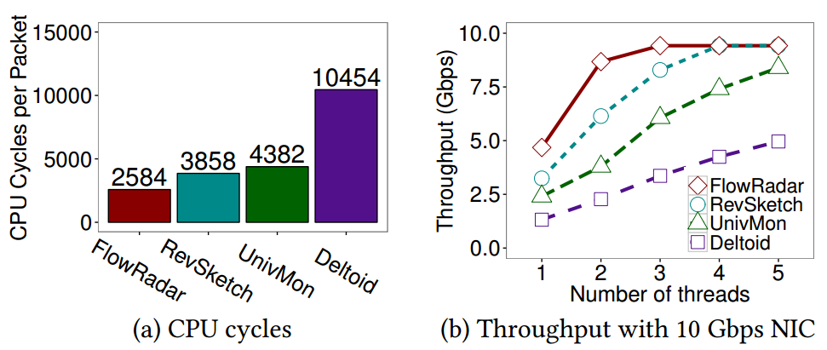
二. 选题背景（网络测量）
基于sketch的测量方法需要消耗大量的计算资源，影响转发设备的速率
Notes:
而基于sketch的测量方法需要消耗大量的CPU资源，因而会严重影响转发设备的吞吐率，比如最近提出的几种测量方法，最差情况下处理每个数据包需要10454个时钟周期，而在10Gbps的网卡上只能达到5Gbps的吞率。

Slide 6
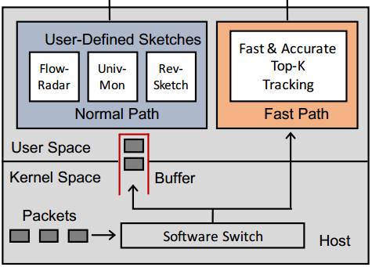
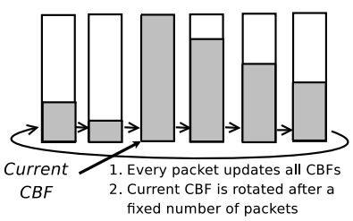
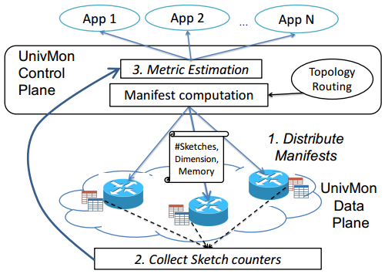
三. 国内外研究现状（网络测量）
使用fast path来弥补sketch测量消耗CPU资源的不足
针对特定的流进行测量
SketchVisor [SIGCOMM’17]
FlexSample [IMC’08]
针对大流进行测量
提供一个接口来满足不同测量的需求
UnivMon [SIGCOMM’16]
S3 [IMC’06]
Notes:
在网络测量方面，IMC 2006提出了一个针对大流的测量算法，但是有时候我们需要测量的可能是具有某些性质的流，所以IMC 2008提出的FlexSample允许我们指定需要测量的流
SIGCOMM 2016提出的UnivMon允许我们对不同的测量指标进行测量，而SIGCOMM 2017提出的SketchVisor使用了一个fast path，通过牺牲测量精度来解决基于sketch的方法消耗CPU资源较多的问题

Slide 7
三. 国内外研究现状（网络测量）
测量方案 | CPU消耗量 | 内存消耗量 | 测量对象 | 测量精度
SketchVisor | 小 | 小 | 所有流 | 低
UnivMon | 大 | 小 | 所有流 | 高
FlexSample | 小 | 小 | 部分流 | 高
S3 | 小 | 小 | 大流 | 高
基于采样的测量方法准确度不高
为提高测量精度只能对部分流进行测量
基于sketch的测量方法消耗CPU资源较多
为减少CPU资源消耗只能降低测量精度
Notes:
基于采样的方法测量精度不够，所以FlexSample和S3都采取了只对部分流进行测量的方法来提高测量精度，而基于sketch的方法需要消耗大量的CPU内存资源，因此要SketchVisor采用了降低测量精度的方法来减少CPU的资源消耗

Slide 8
五. 研究方案及可行性分析
设计分布式网络测量算法以减轻测量设备的计算负担
在网络边缘通过聚类算法进行botnet检测
通过硬件middlebox和NFV混合部署的方式降低middlebox的部署成本、提高NFV的性能
对无线路由器故障原因进行系统性研究，提高校园网网络稳定性
Notes:
首先是分布式网络测量算法的设计

Slide 9
五. 研究方案及可行性分析（A）
基于sketch的测量方案：
优点
只需要固定的内存
能够将测量误差控制在有限的范围之内
缺点
需要对每个数据包都进行大量的计算
需要消耗大量的CPU资源，影响转发设备的吞吐率
SDN网络：
SDN网络在数据中心网络和企业网中广泛部署
网络管理员对网络有完整的控制权
数据包在网络中的传输路径是可以预知的
Notes:
基于sketch的测量方案的优点是只需要固定的内存，而且能够将测量误差控制在有限的范围之内，因此得到了人们的青睐，但是它的一个严重的缺陷是它需要对每个数据包都进行大量的计算，因此会消耗大量的计算资源而影响转发设备的吞吐率。
SDN网络在数据中心网络和企业网中广泛部署，在SDN网络中网络管理员对网络有完整的控制权，而且数据包在网络中的传输路径是可以预知的

Slide 10
五. 研究方案及可行性分析（A）
分布式测量算法：
预先计算数据流的转发路径
将测量任务分散在转发路径上不同的路由器中
路由器不用对每一个数据流进行测量
由收集器统一汇总各个设备的测量结果
Notes:
所以我们的分布式测量算法会预先计算数据流的转发路径，然后将测量任务分配给转发路径上不同的路由器，每个路由器只需要对指定的流进行测量，最后由收集器统一汇总各个设备的测量结果

Slide 11
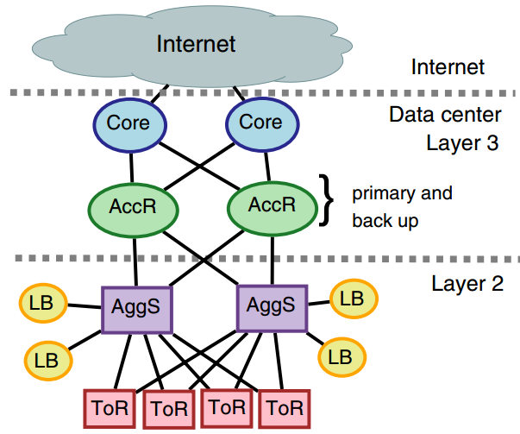
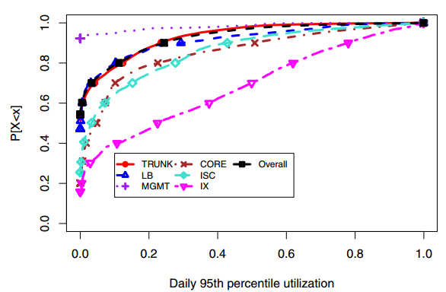
五. 研究方案及可行性分析（A）
传统数据中心网络中ToR交换机占75%，Core、AccR和AggS占15%
ToR-AggS、AggS-LB链路的利用率90%的情况低于24%，上层链路的利用率要高于下层链路
可以充分利用ToR交换机的计算能力进行网络测量
Notes:
有研究指出，在传统的数据中心中ToR交换机约占网络设备总数的75%，load balancer约占网络设备总数的10%，而ToR-AggS之间的链路、AggS-LB之间的链路的利用率在90%的情况下都要低于24%，所以我们可以把测量任务更多地分配在ToR交换机和Load Balancer等数量更多、负荷更小的设备上，这样便可以充分开发各种网络设备的潜力。

Slide 12
五. 研究方案及可行性分析（A）
缺陷：
只适用于集中控制的网络（SDN网络等）
挑战与困难：
设计映射方案保证每个流都能被映射到某台转发设备上
只能在一定程度上减轻转发设备的计算负担
设计查询算法，能够迅速地在上百个sketch结构上提取信息
Notes:
这种方法的缺陷是它只能适用于集中控制的网络，而且它减轻网络设备负担的能力是有限的，比如只能够将网络设备的负担减轻一个数量级。为了实现分布式测量方案，我们需要设计映射方案保证每个流都能被映射到某台转发设备上，同时我们不要设计查询算法，能够迅速地在上百个sketch结构上提取信息

Slide 13
六. 可能的创新点及预期成果
可能的创新点
设计一个分布式的网络测量算法
预期成果
对清华主页受到botnet攻击的问题提供解决方案
设计一个在网络边缘进行botnet检测的安全防御机制
设计一个NFV和middlebox的混合部署方案
设计一个无线路由器的自动故障检测和修复方案
对清华无线路由器的故障问题进行系统调研并给出相关意见
发表2-3篇CCF列表的B类及以上文章

Slide 14
七. 进度计划安排
2018.4
2018.7
2018.10
2019.1
2019.4
2019.7
2019.10
2020.1
2020.3
文献阅读
及选题
撰写论文
准备答辩
完成botnet的检测
和防御方法研究
完成NFV混合
部署方案的研究
调研文献并设计
分布式测量算法
调研文献并设计
NFV混合部署方案
完成分布式
测量算法研究
完成路由器自动故
障修复算法的研究
调研文献并进行无线
路由器故障情况的测量

Slide 15
主要内容
文献
综述
一. 总体框架
二. 选题背景
三. 国内外研究现状
四. 研究内容及拟解决的主要问题
五. 研究方案及可行性分析
六. 可能的创新点及预期成果
七. 进度计划安排
八. 参考文献
选
题 报
告

Slide 16
八. 参考文献
[1] Frederic Raspall, Sebastia Sallent and Josep Yufera, "Shared-State Sampling", in Proc. of ACM IMC, October 25–27, 2006, Rio de Janeiro, Brazil.
[2] Puneet Sharma, Zhichen Xu, Sujata Banerjee, and Sung-Ju Lee, "Estimating Network Proximity and Latency", ACM SIGCOMM Computer Communication Review, Volume 36, Number 3, July 2006.
[3] Lihua Yuan, Chen-Nee Chuah and Prasant Mohapatra, "ProgME: Towards Programmable Network MEasurement", in Proc. of ACM SIGCOMM, August 27–31, 2007, Kyoto, Japan.
[4] Yifei Yuan, Dong Lin, Ankit Mishra et al., "Quantitative Network Monitoring with NetQRE", in Proc. of ACM SIGCOMM, August 21-25, 2017, Los Angeles, CA, USA.
[5] Zaoxing Liu, Antonis Manousis, Gregory Vorsanger, et al., "One Sketch to Rule Them All: Rethinking Network Flow Monitoring with UnivMon", in Proc. of ACM SIGCOMM, August 22–26, 2016, Florianopolis, Brazil.
[6] Qun Huang, Xin Jin, Patrick P. C. Lee, et al., "SketchVisor: Robust Network Measurement for Software Packet Processing", in Proc. of ACM SIGCOMM, August 21−25, 2017, Los Angeles, CA, USA.
[7] Jeff Rasley, Brent Stephens, Colin Dixon, et al., "Planck: Millisecond-scale Monitoring and Control for Commodity Networks", in Proc. of ACM SIGCOMM, August 17–22, 2014, Chicago, IL, USA.
[8] P. Phaal, S. Panchen, N. McKee, "InMon Corporation’s sFlow: A Method for Monitoring Traffic in Switched and Routed Networks", Network Working Group, RFC 3176.
[9] Cristian Estan and George Varghese, "New Directions in Traffic Measurement and Accounting", in Proc. of ACM IMW, November l-2,2001. San Francisco, CA, USA.
[10] Minlan Yu, Lavanya Jose, Rui Miao, "Software Defined Traffic Measurement with OpenSketch", in Proc. of USENIX Association NSDI, April 02 - 05, 2013, Lombard, IL.

Slide 17
八. 参考文献（续）
[11] B. Claise, Ed., "Cisco Systems NetFlow Services Export Version 9", Network Working Group, RFC 3954.
[12] Srinivas Narayana, Anirudh Sivaraman, Vikram Nathan, et al., "Language-Directed Hardware Design for Network Performance Monitoring", in Proc. of ACM SIGCOMM, Los Angeles, CA, USA, August 21–25, 2017.
[13] Martin Andreoni Lopez, Renato Souza Silva, Igor D. Alvarenga, et al., "Collecting and Characterizing a Real Broadband Access Network Traffic Dataset", in Proc. of IEEE Cyber Security in Networking Conference (CSNet), October 18-20, 2017, Rio de Janeiro, Brazil.
[14] Liuying Sun, Anthony T.S. Ho, Zhe Xia, "Detection and Classification of Malicious Patterns In Network Traffic Using Benford’s Law", in Prec. of APSIPA Annual Summit and Conference, Malaysia, December 12-15, 2017.
[15] Anukool Lakhina, Mark Crovella, Christophe Diot, "Diagnosing Network-Wide Traffic Anomalies", in Prec. of ACM SIGCOMM, Aug. 30–Sept. 3, 2004, Portland, Oregon, USA.
[16] Phillipa Gill, Navendu Jain, Nachiappan Nagappan, "Understanding Network Failures in Data Centers: Measurement, Analysis, and Implications", in Prec. of ACM SIGCOMM, August 15-19, 2011, Toronto, Ontario, Canada.
[17] Kihong Park, Gitae Kim, Mark Crovellat, et al., "On the relationship between file sizes, transport protocols,and self-similar network traffic", in Prec. of IEEE ICNP, 29 Oct.-1 Nov., 1996, Columbus, OH, USA, USA.
[18] Guofei Gu, Roberto Perdisci, Junjie Zhang, et al., "BotMiner: Clustering Analysis of Network Traffic for Protocol- and Structure-Independent Botnet Detection", in Proc. of the 17th conference on Security symposium (SS), July 28 - August 01, 2008, San Jose, CA.

Slide 18
八. 参考文献（续）
[19] Guofei Gu, Junjie Zhang, and Wenke Lee, "BotSniffer: Detecting Botnet Command and Control Channels in Network Traffic",in Proc. of the Network and Distributed System Security Symposium (NDSS), USA, February 10th-13th 2008, San Diego, California.
[20] Claudia Pascoal, M. Rosario de Oliveira, Rui Valadas, et al., "Robust Feature Selection and Robust PCA for Internet Traffic Anomaly Detection", in Proc. of the IEEE INFOCOM, March 25-30, 2012, Orlando, FL, USA.
[21] Yu-Zhong Chen, Zi-Gang Huang, Shouhuai Xu, et al., "Spatiotemporal Patterns and Predictability of Cyberattacks", PLoS ONE 10(5): e0124472, doi:10.1371/journal.pone.0124472.
[22] Ignacio Cano, Srinivas Aiyar, Arvind Krishnamurthy, "Characterizing Private Clouds: A Large-Scale Empirical Analysis of Enterprise Clusters", in Proc. of ACM SoCC, October 05-07, 2016, Santa Clara, CA, USA.
[23] Theophilus Benson, Aditya Akella and David A. Maltz, "Network Traffic Characteristics of Data Centers in the Wild", in Proc. of IMC, November 1–3, 2010, Melbourne, Australia.
[24] Daniel Turner, Kirill Levchenko, Alex C. Snoeren, "California Fault Lines: Understanding the Causes and Impact of Network Failures", in Proc. of SIGCOMM, August 30–September 3, 2010, New Delhi, India.
[25] Ryosuke Miura, Yuuki Takano, Shinsuke Miwa, "GINTATE: Scalable and Extensible Deep Packet Inspection System for Encrypted Network Traffic", in Proc. of SoICT, December 7–8, 2017, Nha Trang City, Viet Nam.
[26] Pat Bosshart, Glen Gibb, Hun-Seok Kim, "Forwarding Metamorphosis: Fast Programmable Match-Action Processing in Hardware for SDN", in Proc. of SIGCOMM, August 12–16, 2013, Hong Kong, China.
[27] Sailesh Kumar, Jonathan Turner, John Williams, "Advanced Algorithms for Fast and Scalable Deep Packet Inspection", in Proc. of ACM ANCS, December 3-5, 2006, San Jose, California, USA.

Slide 19
八. 参考文献（续）
[28] Michela Becchi, Patrick Crowley, "An Improved Algorithm to Accelerate Regular Expression Evaluation", in Proc. of ACM ANCS, December 3–4, 2007, Orlando, Florida, USA.
[29] Sailesh Kumar, Sarang Dharmapurikar, Fang Yu, "Algorithms to Accelerate Multiple Regular Expressions Matching for Deep Packet Inspection", in Proc. of ACM SIGCOMM, September 11-15, 2006, Pisa, Italy.
[30] Pat Bosshart, Dan Daly, Glen Gibb, et al., "P4: Programming Protocol-Independent Packet Processors", ACM SIGCOMM Computer Communication Review, Volume 44, Number 3, July 2014.
[31] Martin Roesch, "Snort – Lightweight Intrusion Detection for Networks", in Proc. of LISA, Seattle, November 7–12, 1999, Washington, USA.
[32] Fang Yu, Zhifeng Chen, Yanlei Diao, "Fast and Memory-Efficient Regular Expression Matching for Deep Packet Inspection", in Proc. of ACM ANCS, December 3–5, 2006, San Jose, California, USA.
[33] Anirban Majumder, Rajeev Rastogi, Sriram Vanama, "Scalable Regular Expression Matching on Data Streams", in Proc. of ACM SIGMOD, June 9–12, 2008, Vancouver, BC, Canada.
[34] Randy Smith, Cristian Estan, Somesh Jha, et al., "Deflating the Big Bang: Fast and Scalable Deep Packet Inspection with Extended Finite Automata", in Proc. of ACM SIGCOMM, August 17–22, 2008, Seattle, Washington, USA.
[35] Vern Paxson, "Bro: a system for detecting network intruders in real-time", in Proc. of the 7th USENIX Security Symposium, January 26-29, 1998, San Antonio, TX, USA.
[36] Minlan Yu, Andreas Wundsam, Muruganantham Raju, "NOSIX: A Lightweight Portability Layer for the SDN OS", ACM SIGCOMM Computer Communication Review, Volume 44, Number 2, April 2014.
[37] Chen Sun, Jun Bi, Zhilong Zheng, et al., "NFP: Enabling Network Function Parallelism in NFV", in Proc. of ACM SIGCOMM, August 21–25, 2017, Los Angeles, CA, USA.

Slide 20
八. 参考文献（续）
[38] Aurojit Panda, Sangjin Han, Keon Jang, et al., "NetBricks: Taking the V out of NFV", in Proc. of USENIX Association OSDI, Savannah, GA, USA, November 2–4, 2016.
[39] Joao Martins, Mohamed Ahmed, Costin Raiciu, et al., "ClickOS and the Art of Network Function Virtualization", in Proc. of USENIX Association NSDI, Seattle, WA, USA, April 2–4, 2014.
[40] Aaron Gember-Jacobson, Raajay Viswanathan, Chaithan Prakash, et al., "OpenNF: Enabling Innovation in Network Function Control", in Proc. of ACM SIGCOMM, August 17–22, 2014, Chicago, IL, USA.
[41] Justine Sherry, Peter Xiang Gao, Soumya Basu, et al., "Rollback-Recovery for Middleboxes", in Proc. of ACM SIGCOMM, August 17 - 21, 2015, London, United Kingdom.
[42] Bojie Li, Kun Tan, Layong (Larry) Luo, "ClickNP: Highly Flexible and High Performance Network Processing with Reconfigurable Hardware", in Proc. of ACM SIGCOMM, August 22–26, 2016, Florianopolis, Brazil.
[43] Chang Lan, Justine Sherry, Raluca Ada Popa, et al., "Embark: Securely Outsourcing Middleboxes to the Cloud", in Proc. of NSDI, March 16-18, 2016, Santa Clara, CA, USA.
[44] Murad Kablan, Azzam Alsudais, Eric Keller, et al., "Stateless Network Functions: Breaking the Tight Coupling of State and Processing", in Proc. of NSDI, March 27-29, 2017, Boston, MA, USA.
[45] Muhammad Asim Jamshed, YoungGyoun Moon, Donghwi Kim, et al., "mOS: A Reusable Networking Stack for Flow Monitoring Middleboxes", in Proc. of NSDI, March 27-29, 2017, Boston, MA, USA.
[46] Junaid Khalid, Aaron Gember-Jacobson, Roney Michael, et al., "Paving the Way for NFV: Simplifying Middlebox Modifications Using StateAlyzr", in Proc. of NSDI, March 16-18, 2016, Santa Clara, CA, USA.

Slide 21
谢谢各位老师！

Slide 22
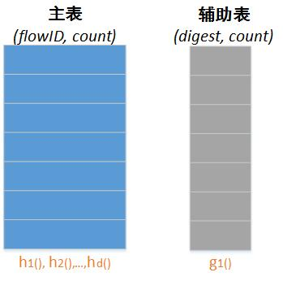
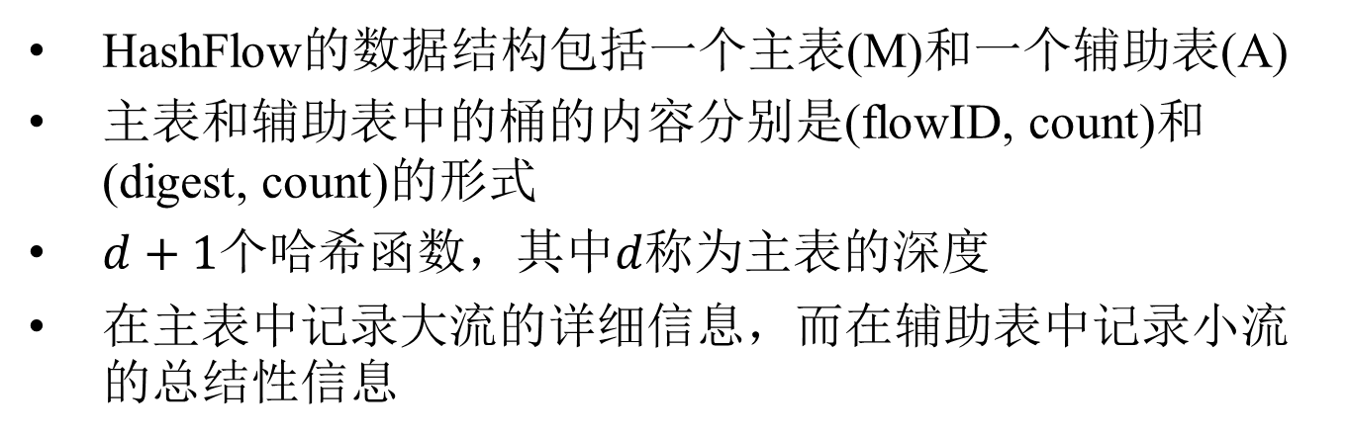
HashFlow的架构
HashFlow的数据结构包括一个主表(M)和一个辅助表(A)
主表和辅助表中的桶的内容分别是(flowID, count)和(digest, count)的形式
$d+1$个哈希函数，其中$d$称为主表的深度
在主表中记录大流的详细信息，而在辅助表中记录小流的总结性信息

Slide 23
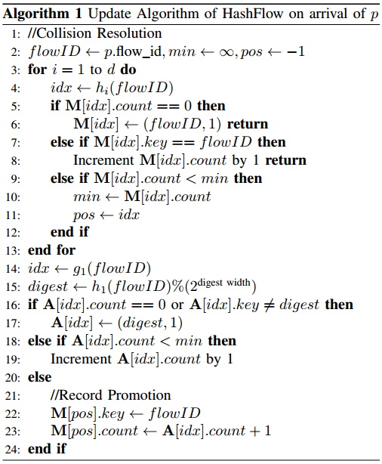
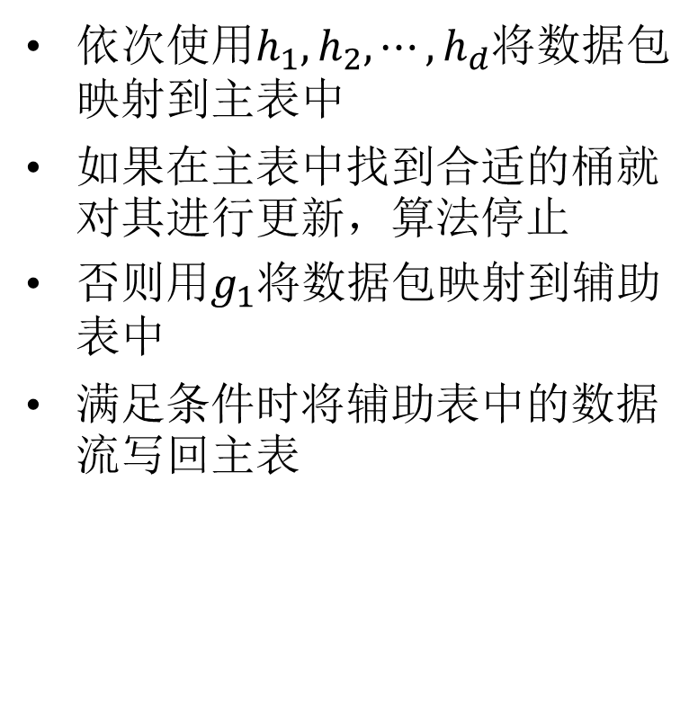
HashFlow的算法描述
依次使用$h_{1}, h_{2}, ⋯,h_{d}$将数据包映射到主表中
如果在主表中找到合适的桶就对其进行更新，算法停止
否则用$g_{1}$将数据包映射到辅助表中
满足条件时将辅助表中的数据流写回主表

Slide 24
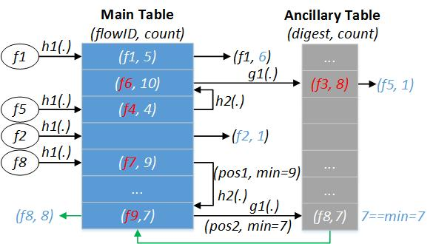

HashFlow的信息流
$$d=2$$

Slide 25
HashFlow的优势
能够详细记录大流的信息
适用于流量计费、流量工程等应用
能够记录小流的总结性信息
自动检测大流，当小流逐渐成长为大流时将小流从辅助表移回主表
对网络测量算法的影响较小

Slide 26
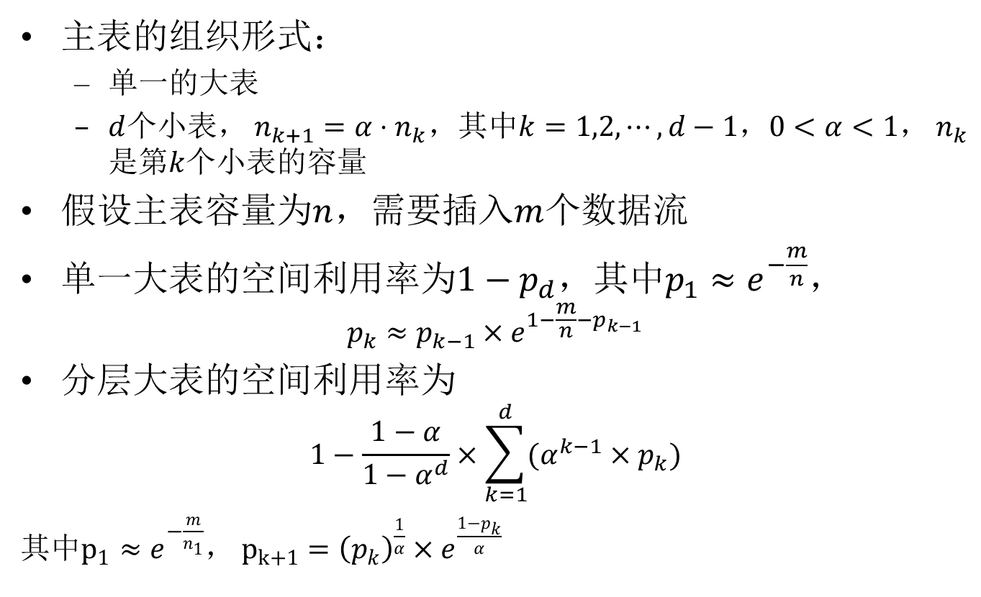
HashFlow的性能优化
主表的组织形式：
单一的大表
$d$个小表， $n_{k+1}=α⋅n_{k}$，其中$k=1,2,⋯,d−1$，$0<α<1$， $n_{k}$是第$k$个小表的容量
假设主表容量为$n$，需要插入$m$个数据流
单一大表的空间利用率为$1−p_{d}$，其中$p_{1}≈e^{−\frac{m}{n}}$，
$$p_{k}≈p_{k−1}×e^{1−\frac{m}{n}−p_{k−1}}$$
分层大表的空间利用率为
$$1−\frac{1−α}{1−α^{d}}×\sum_{k=1}^{d}{(α^{k−1}×p_{k})}$$
其中$p_{1}≈e^{−\frac{m}{n_{1}}}$， $p_{k+1}={\left(p_{k}\right)}^{\frac{1}{α}}×e^{\frac{1−p_{k}}{α}}$

